Slide 1

BRIEFING REGIONAL DIÁRIO
Confeccionado em: 25/09/2026
Confeccionado por: 2S LETÍCIA
Previsor: CAP DANIEL SANTOS

Slide 2
PREVISÃO PARA AS REGIÕES
REGIÃO SUL: A Região Sul amanhece com redução de teto e visibilidade no centro-leste de Santa Catarina (SC) e do Paraná (PR). No período da tarde, a atuação de um sistema de alta pressão favorecerá a manutenção de condições de tempo estável, com predomínio de condições de voo visual. Na madrugada/manhã, volta a ocorrer redução de teto e visibilidade no leste de SC e PR.
REGIÃO SUDESTE: A Região Sudeste amanhece com redução de teto e visibilidade no centro-leste de SP e no Vale do Paraíba. No período da tarde, previsão de chuva leve em pontos do estado de SP. A partir da noite, possibilidade de trovoadas isoladas no estado do RJ. Na madrugada/manhã do dia 26, previsão de restrição de teto e visibilidade no leste de SP, Vale do Paraíba e sul do RJ.
REGIÃO CENTRO-OESTE: O aquecimento diurno favorecerá a ocorrência de trovoadas isoladas no Distrito Federal, em Goiás e no leste e norte de Mato Grosso.
REGIÃO NORDESTE: Pela manhã, previsão de chuva leve no litoral leste da região. À tarde e no início da noite, o aquecimento diurno favorecerá a ocorrência de trovoadas isoladas no oeste da Bahia.
REGIÃO NORTE: O dia inicia com trovoadas ocasionais no sul de Roraima e no nordeste do Amazonas, além de restrição de teto e visibilidade no oeste do Amazonas. À tarde e no início da noite, a instabilidade se intensifica, com ocorrência de trovoadas no Amazonas, em Roraima, no Acre e no sul do Pará.

Slide 3
BRIEFING REGIONAL DIÁRIO
SIGMET em vigor
Localidades com evento severo
Vento forte (≥ 21 KT / rajada)
SBAO: 5
SBAZ: 40, 41, 42, 43, 44
SBCW: 5
SBRE: 11, 12
SBBV SBRB SBCZ SBUA SBCC SBSO SBTT SBJI SSKW SBSI SBBR SBCF SBGO SBGP SBML SBBU SBAE SBDN SBPA
SBPS SBVT SBUF SBTD SBCA SBPO SBCH SBPF SBCX SBFL SBJA SBPA SBCO SBPK SBBG SBSM
Atualizações consulte: https://redemet.decea.mil.br/

Slide 4

BRIEFING REGIONAL DIÁRIO
RESTRIÇÕES · METAR 25/09 12:06 UTC
1 - Restrições de teto: SBCT, SBGR, SBJP
2 - Restrições de visibilidade: Não houve.
3 - Restrições de teto/visibilidade: Não houve.
 | VFR | Vis ≥ 5.000 m e Teto ≥ 1.500 ft
 | IFR | Vis 1.500–5.000 m ou Teto 600–1.500 ft
 | ABX MIN | Vis < 1.500 m ou Teto < 600 ft
Atualizações consulte: https://redemet.decea.mil.br/

Slide 5
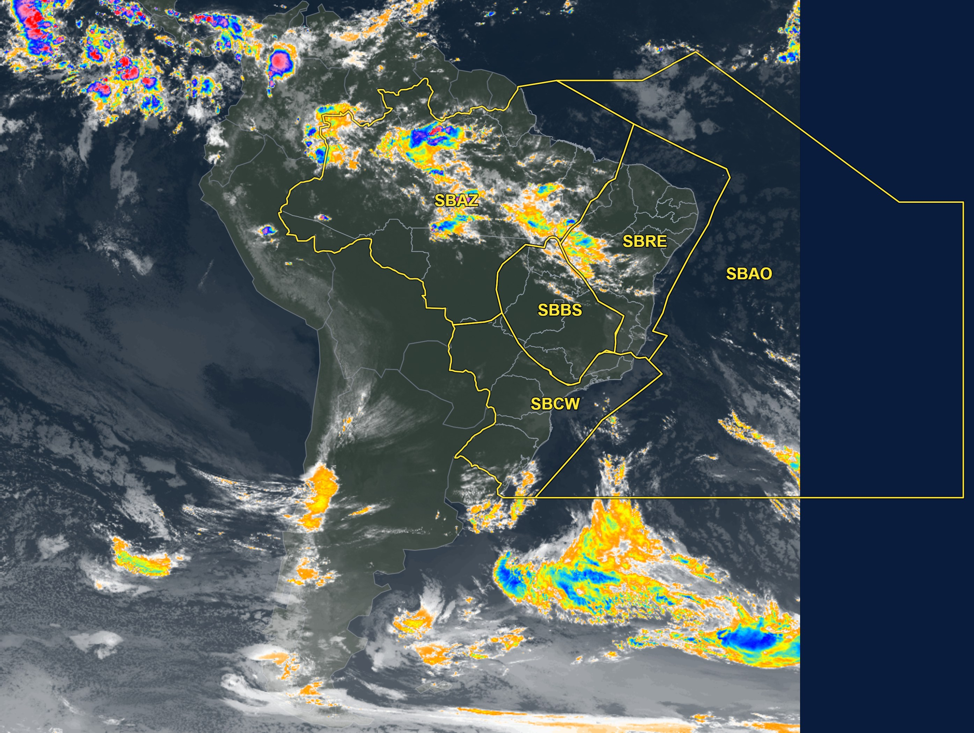
Satélite — América do Sul
Imagem: 25/09/2026 11:40 UTC
Atualizações consulte: https://redemet.decea.mil.br/

Slide 6
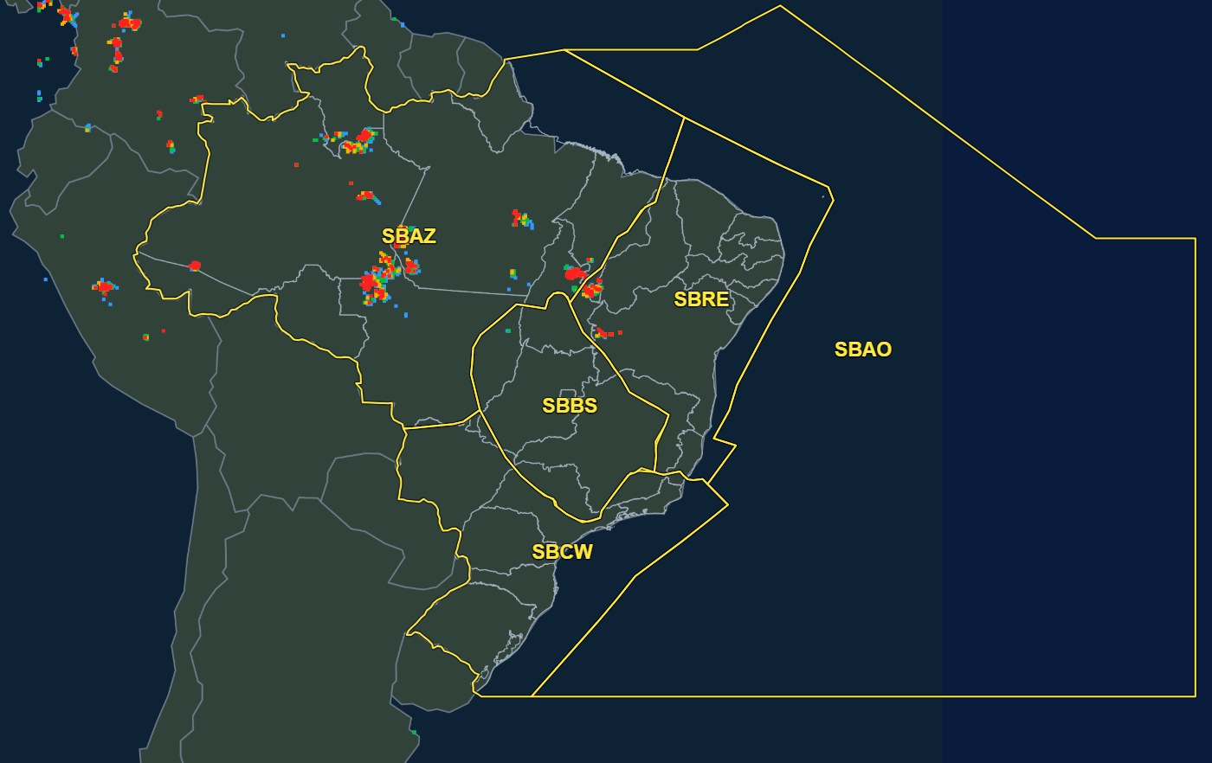
DEA - 12:06 UTC
0–15 min
15–30 min
30–45 min
45–60 min
Atualizações consulte: https://redemet.decea.mil.br/

Slide 7
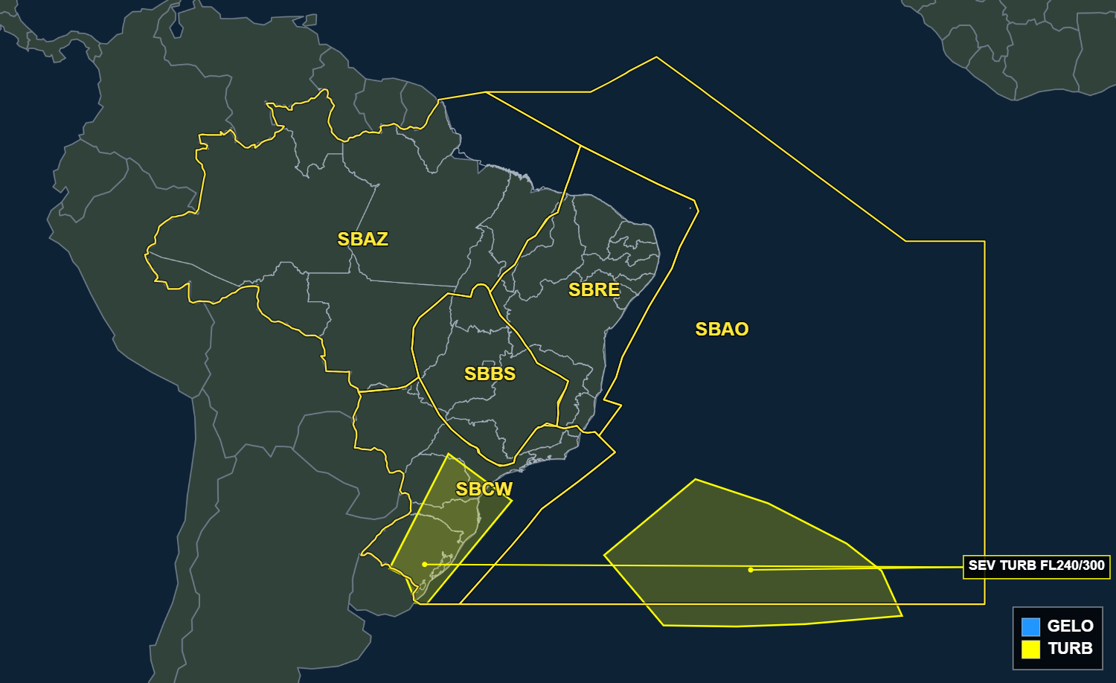
SIGMET em vigor · consulta 25/09 12:06 UTC
Atualizações consulte: https://redemet.decea.mil.br/

Slide 8
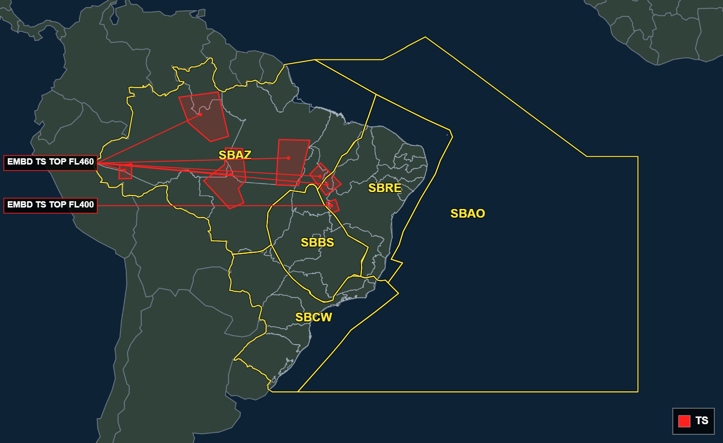
SIGMET de TS em vigor · consulta 25/09 12:06 UTC
Atualizações consulte: https://redemet.decea.mil.br/

Slide 9
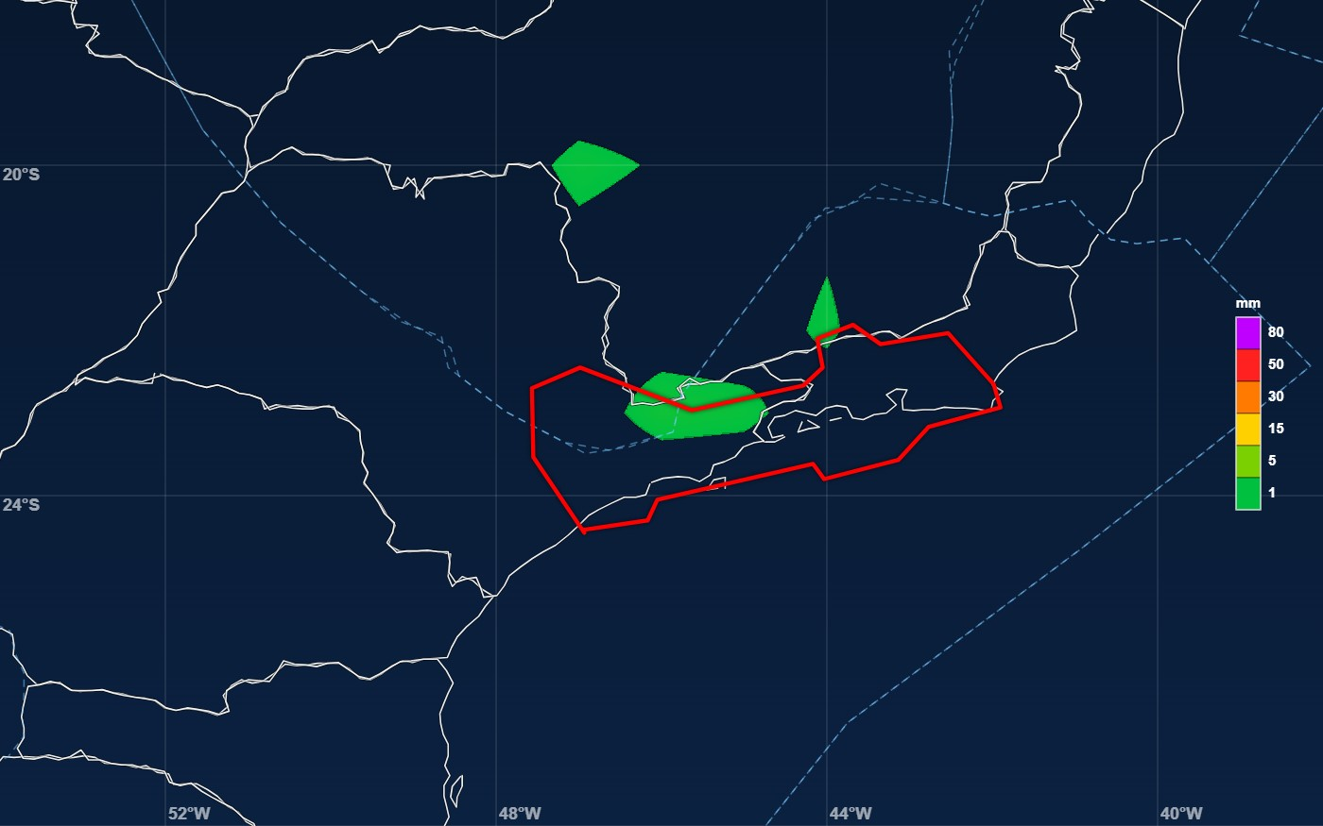
Modelagem ECMWF — precipitação prevista (pico) · 2000 UTC 25/09 (rodada 25/09 00Z)

Slide 10
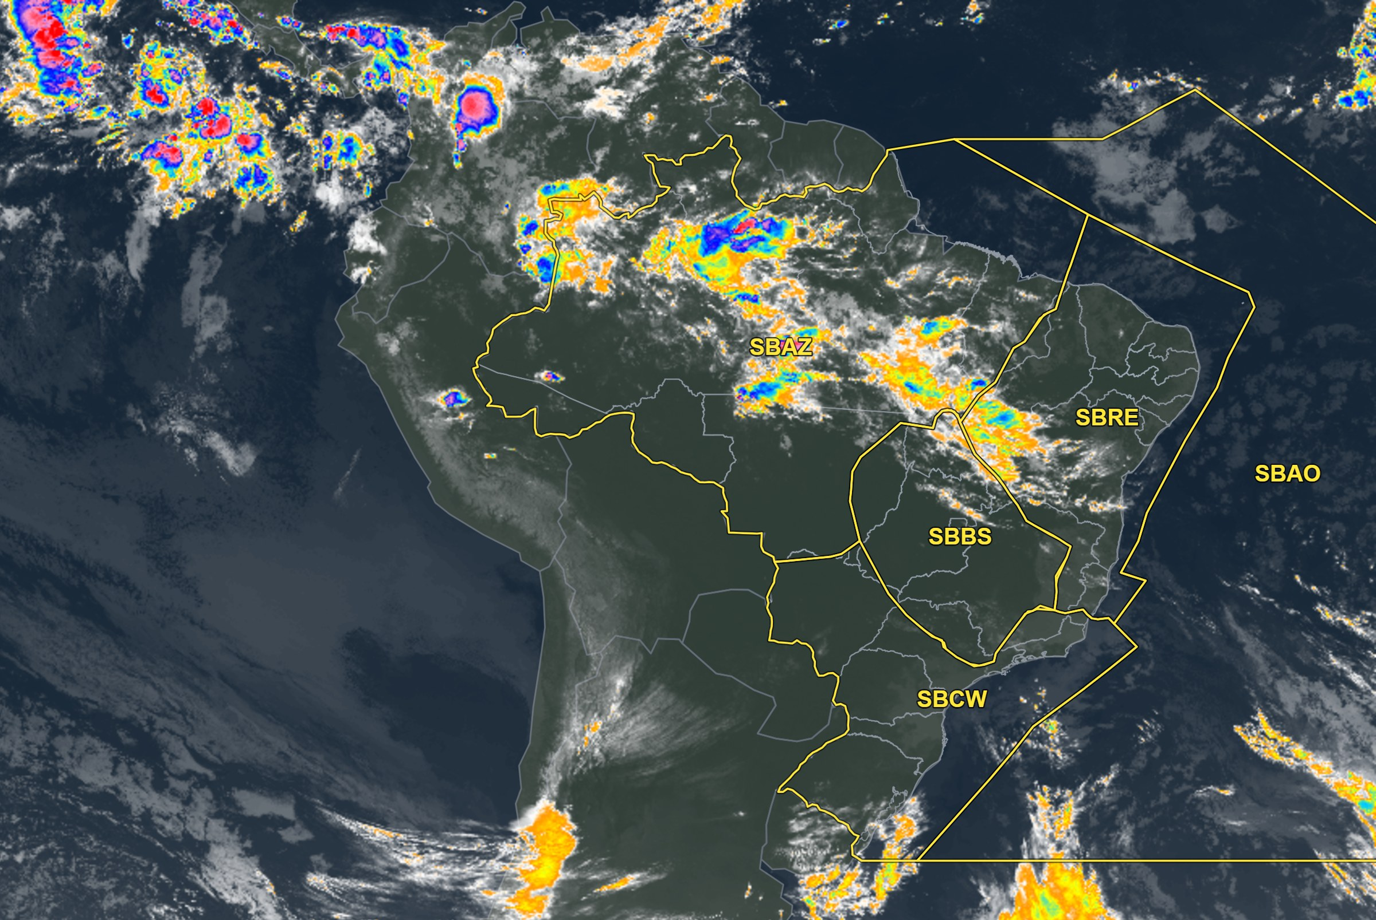
Satélite realçada
Imagem: 25/09/2026 11:40 UTC
FIR-AZ | EG | BE | BV | MQ | SL | SN | PV | RB | CY
MANHÃ
TARDE | TS |  |  |  | SHRA |  | TSRA | TSRA
NOITE | TSRA |  | TSRA |  | -RA
MANHÃ | SHRA

Slide 11
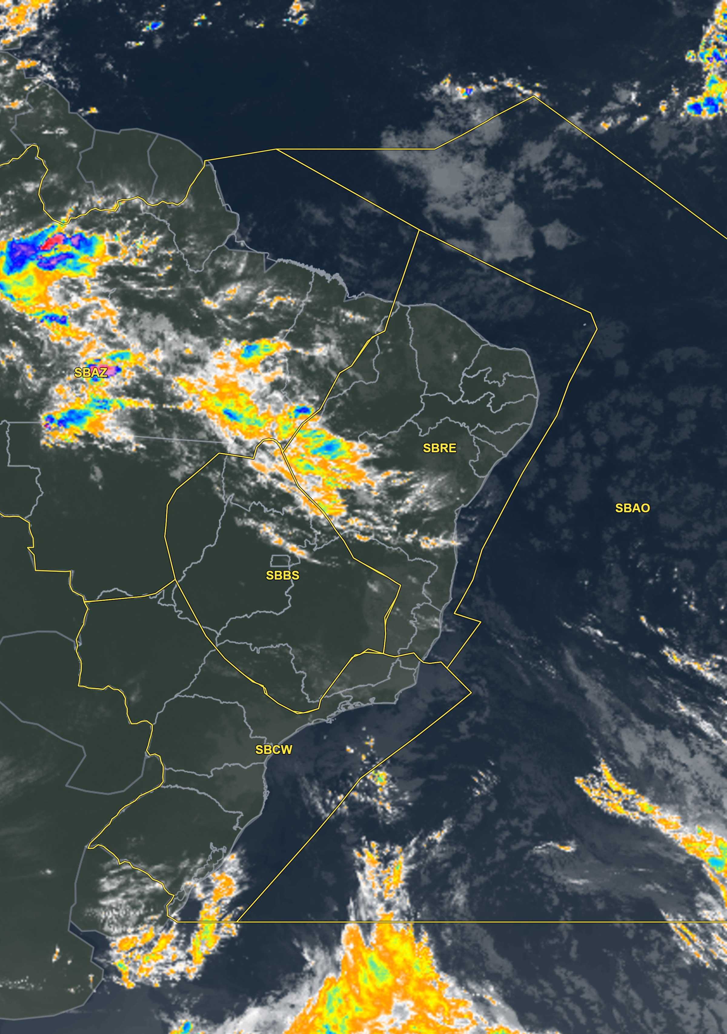
Satélite realçada
Imagem: 25/09/2026 11:40 UTC
FIR-RE | FZ | RF | SV | VT
MANHÃ
TARDE
NOITE
MANHÃ | RA | RA

Slide 12
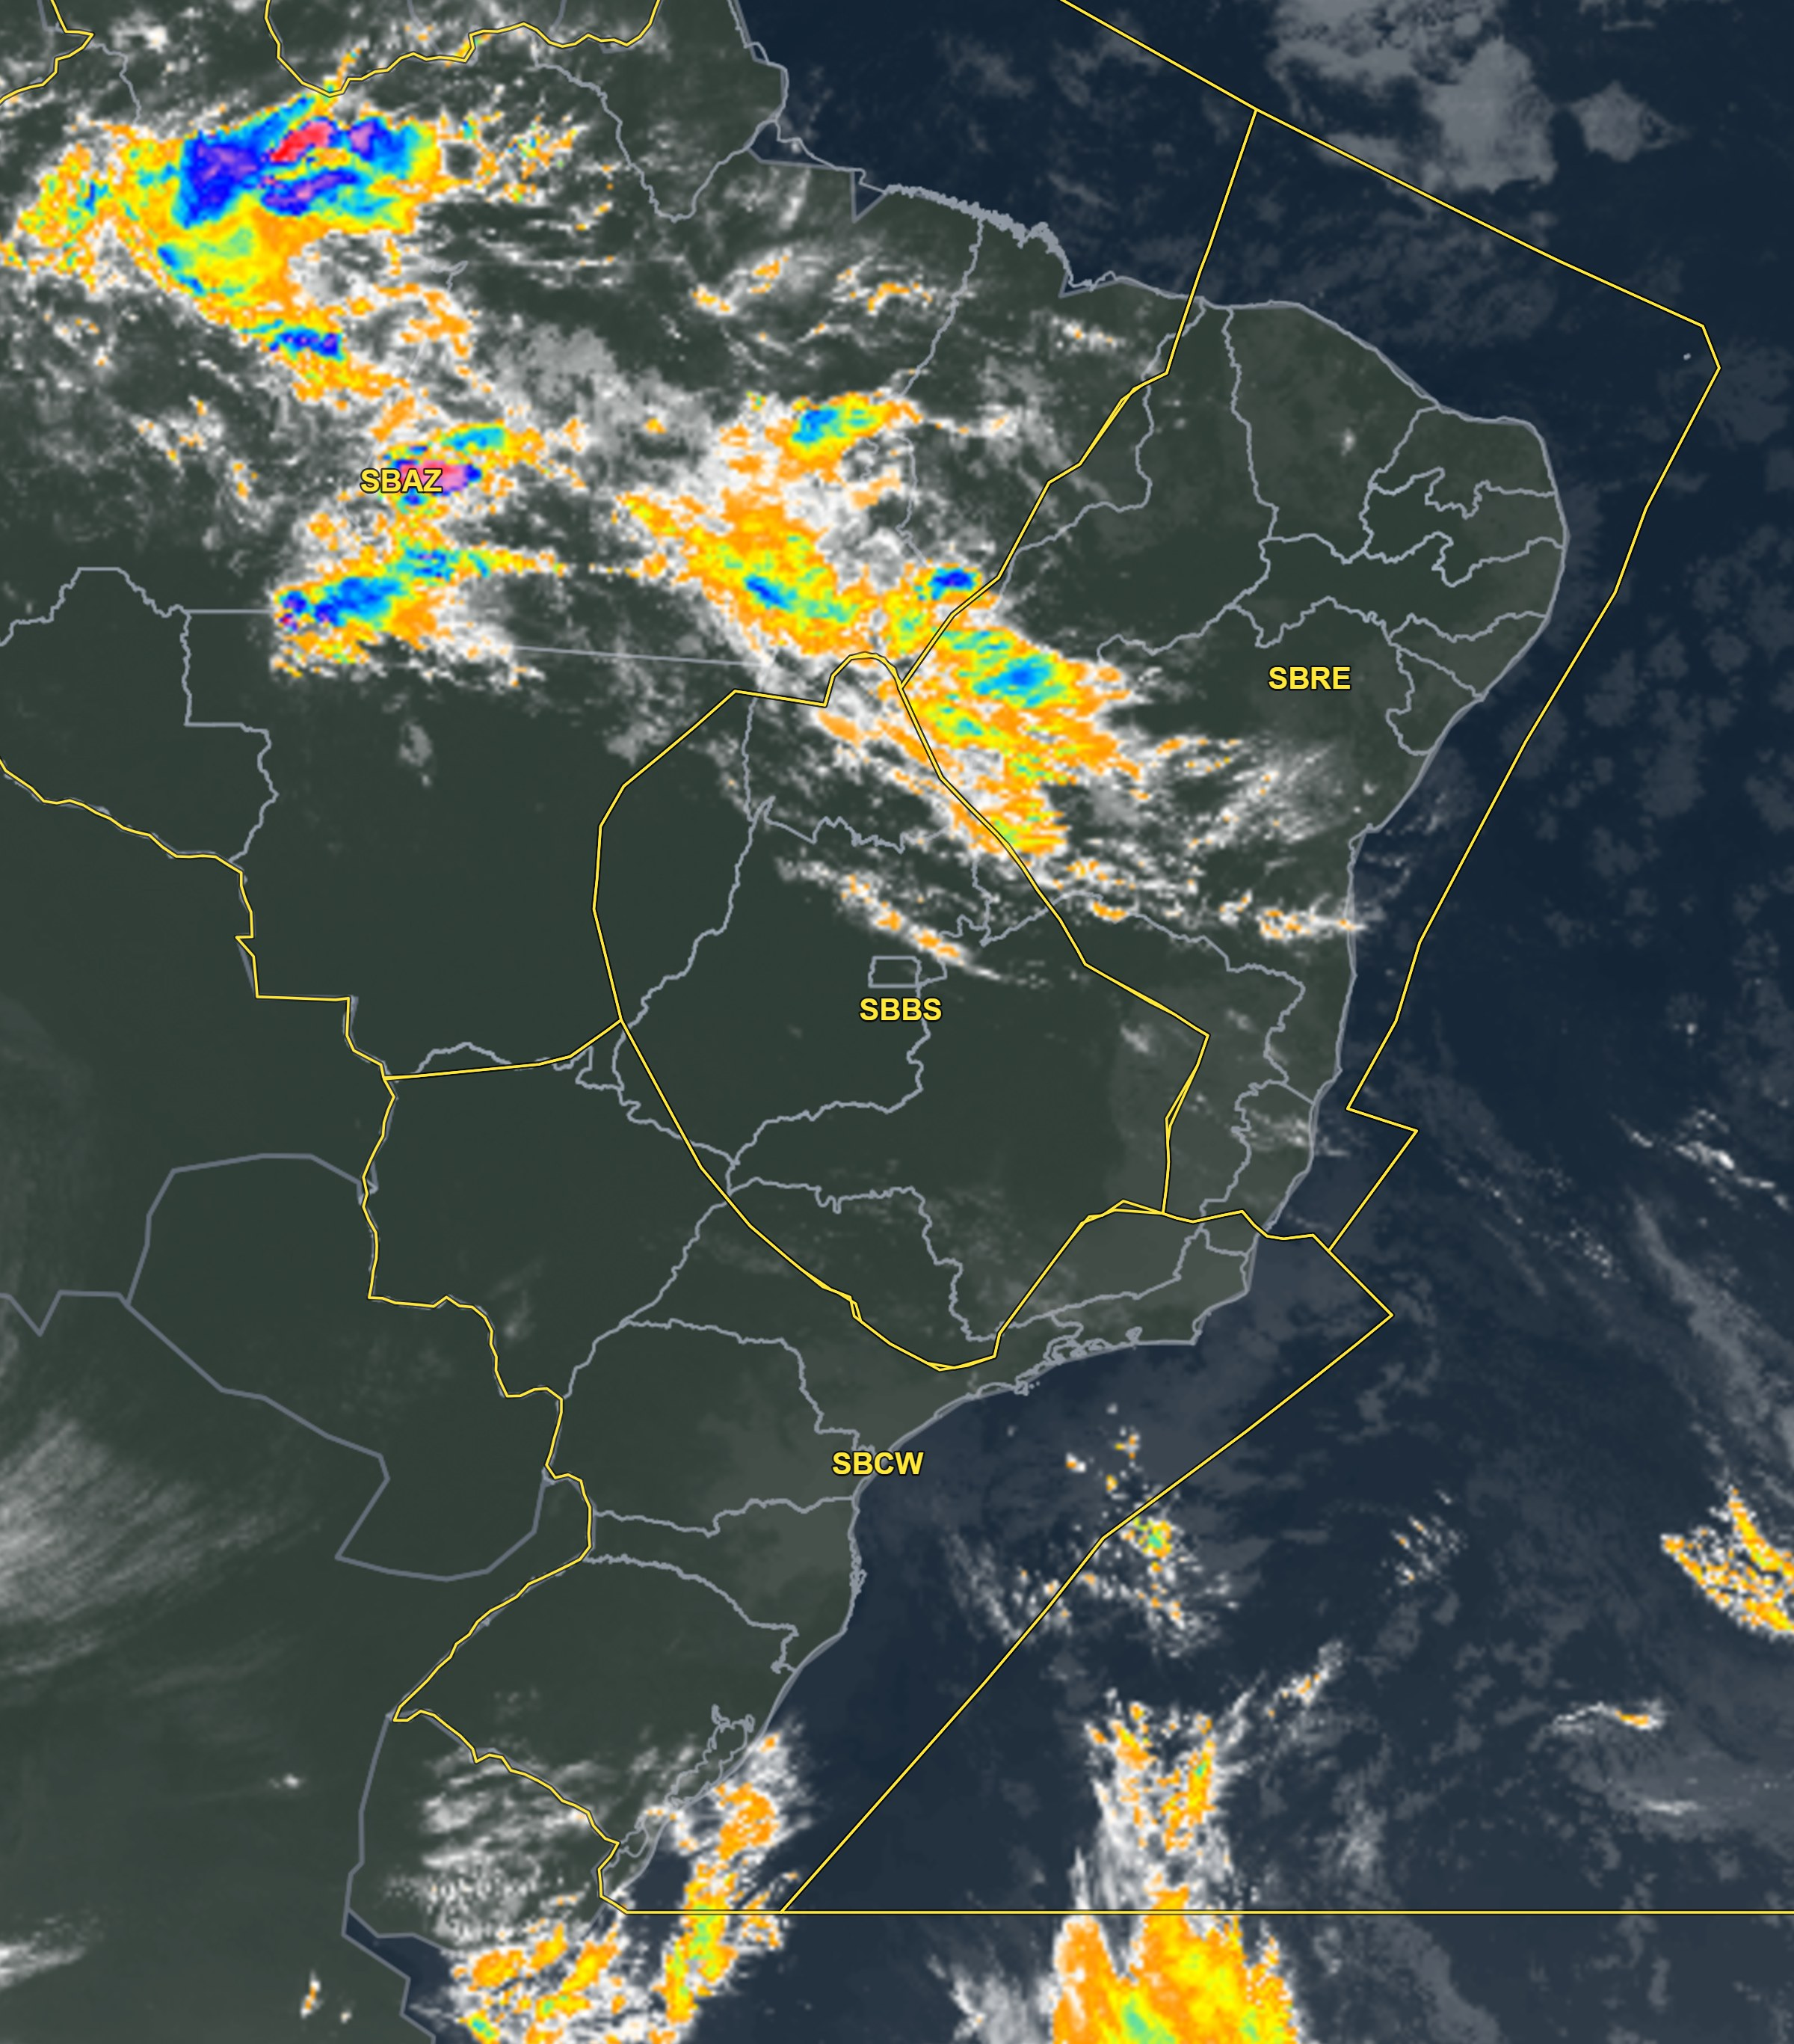
Satélite realçada
Imagem: 25/09/2026 11:40 UTC
FIR-BS | BR | GO | BH | CF | KP
MANHÃ
TARDE |  | TS | TSRA | TSRA
NOITE | TS |  | TS | TS
MANHÃ | TS

Slide 13
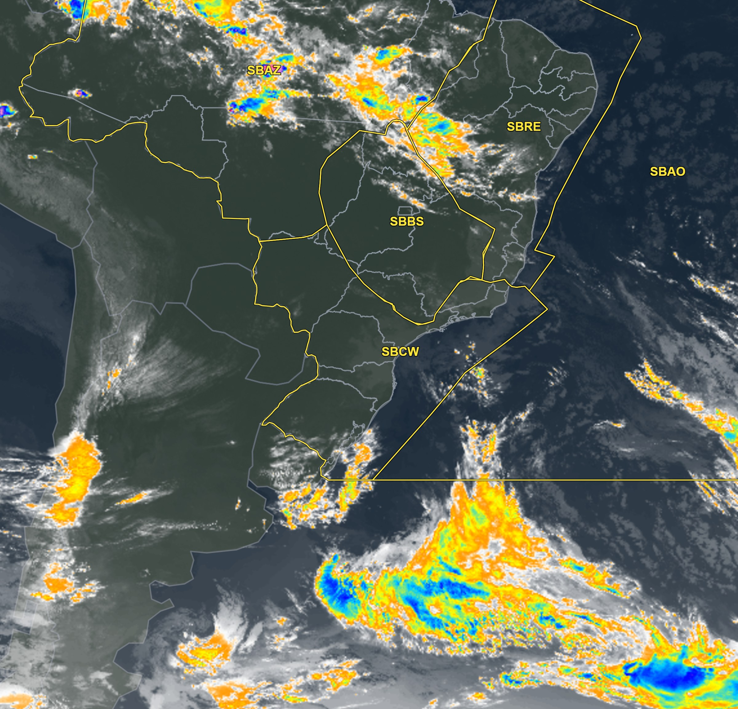
Satélite realçada
Imagem: 25/09/2026 11:40 UTC
FIR-CW | GR | SP | GL | RJ | CG | CT | FI | FL | JV | NF | PA
MANHÃ | BR T/V | BR T/V |  |  |  | BR T/V
TARDE | TSRA | TSRA
NOITE |  |  |  |  |  | BR T/V
MANHÃ | FG | BR T/V | T | T |  | FG |  | T | BR T/V | BR T/V

